Slide 1
实验六 构建模型

Slide 2
主要内容
实验目的
实验内容
实验步骤
实验报告

Slide 3
1.实验目的
完成河网提取及流域分割过程的模型
通过综合数据处理的实例，练习一个复杂模型的建立过程，熟练掌握ArcGIS图解建模的全过程。
掌握模型的迭代器、双循环模型的构建

Slide 4
2.实验内容
在已有DEM的基础上，构建河网提取的过程模型。
构建一个工作空间与要素类的双循环嵌套模型

Slide 5
3.实验步骤
3.1 河网提取及流域分割实验步骤
3.2 双循环实验步骤

Slide 6
3.1 河网提取及流域分割实验步骤
打开ArcMap,单击目录文件夹，选择【新建】命令下的【工具箱】选项，生成一个【工具箱】，在【新建】子菜单中选择【模型】命令，生成一个新的模型。

Slide 7
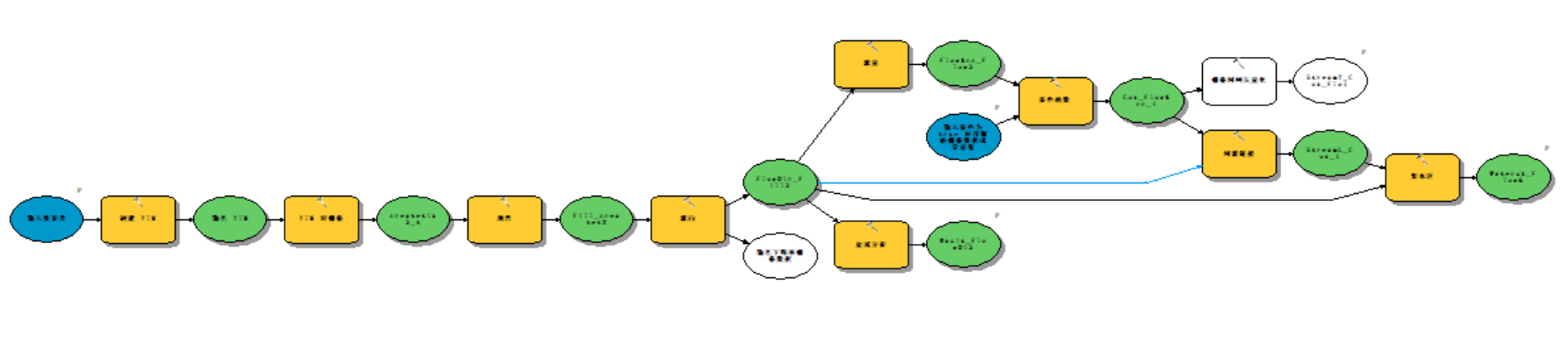
3.1 河网提取及流域分割实验步骤

Slide 8
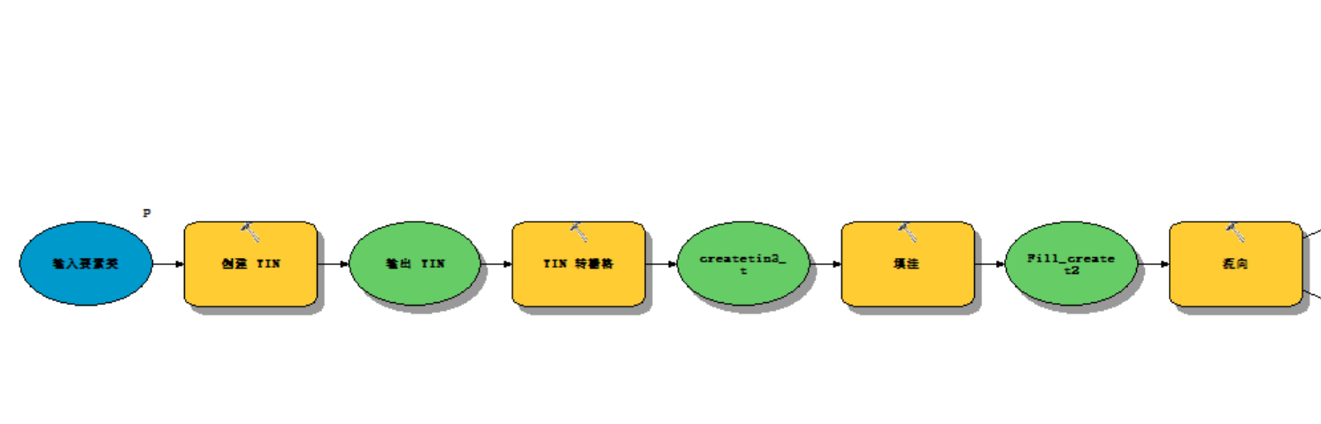
3.1 河网提取及流域分割实验步骤

Slide 9
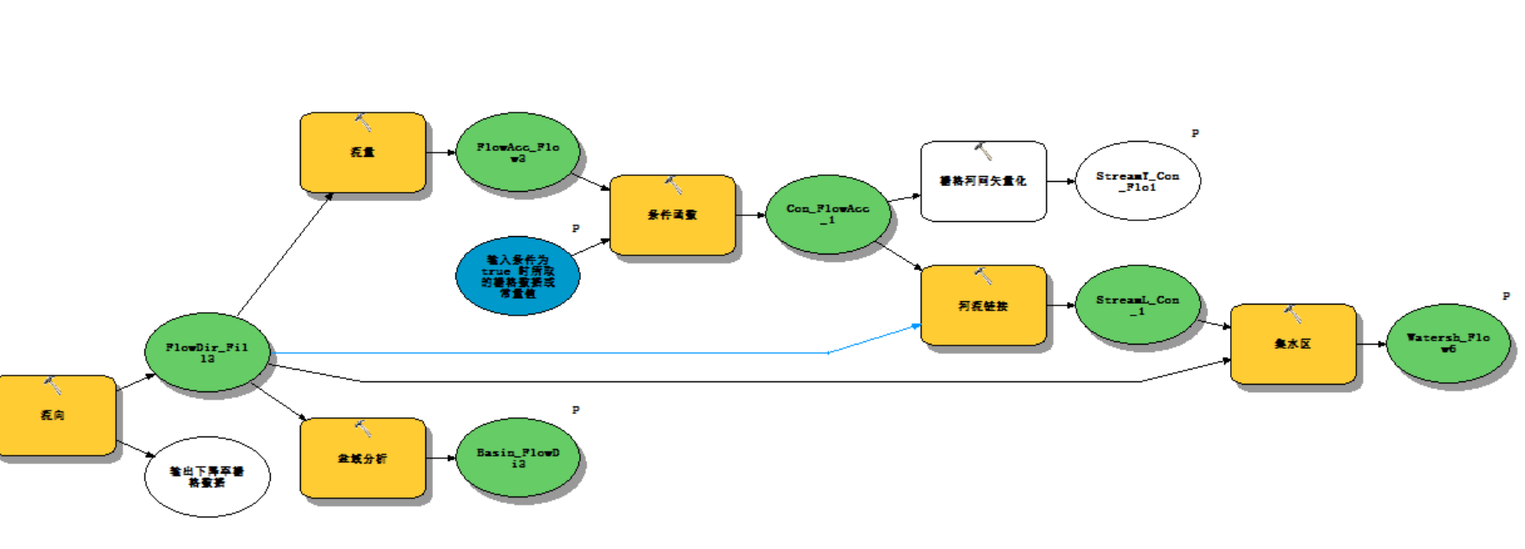
3.1 河网提取及流域分割实验步骤

Slide 10
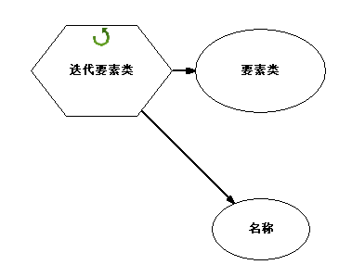
3.2 双循环
在模型构建器中，一个模型中只能使用一个迭代器，为了实现多重循环，可利用模型的嵌套实现在一个模型中放置多个迭代器。
先对外部的工作空间进行迭代，迭代到对应的工作空间后，再对其存储的要素类进行迭代。
【模型】，重命名为“迭代要素类”
将【数据管理工具】|【字段】工具集下的【添加字段】工具托人模型窗口中。
在模型窗口空白处，选择【迭代器】|【要素类】，将【迭代要素类】迭代器加入模型窗口。

Slide 11
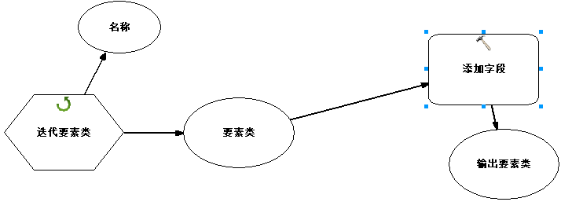
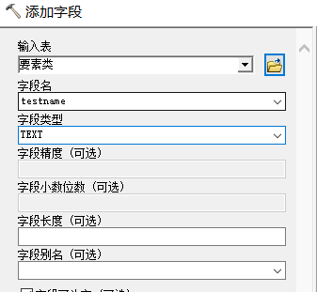
3.2 双循环
连接要素类模型变量与【添加字段】相连，弹出输入选项表。

Slide 12
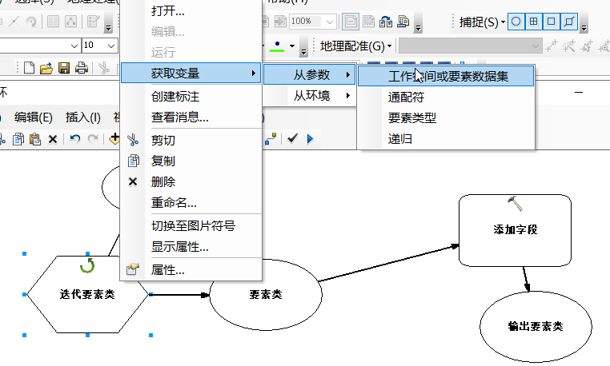
3.2 双循环
单击“迭代要素类”，获取变量为“工作空间”

Slide 13
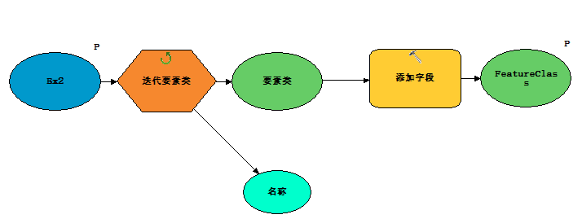
3.2 双循环
在“工作空间及要素数据集”及“输出要素”变量上单击右键，选择模型参数化，完成迭代要素类的模型工具

Slide 14
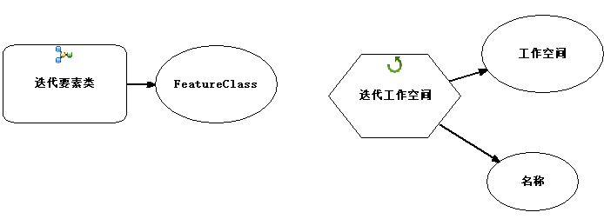
3.2 双循环
右键单击【工具箱】，在新建命令中选择【模型】命令，生成新模型，并重命名为“双循环”。
将已创建的迭代要素类模型工具拖到模型窗口；在模型窗口空白处，选择【迭代器】|【工作空间】，将【迭代工作空间】迭代器加入模型窗口。

Slide 15
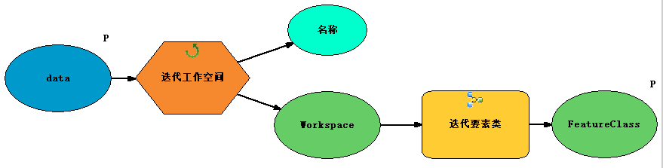
3.2 双循环
将【迭代工作空间】的输出变量与创建的【迭代要素类】模型工具连接起来。
在弹出的菜单选项中选择【工作空间或要素数据集。选择【模型】保存，点击运行按钮，可运行上述构建的嵌套。

Slide 16
4.实验报告
实验六 构建模型
实验目的：通过综合数据处理的实例，练习一个复杂模型的建立过程，熟练河掌握ArcGIS图解建模的全过程。掌握模型的迭代器、双循环模型的构建
实验内容:
实验数据：
实验步骤：
实验结果：

